Slide 2
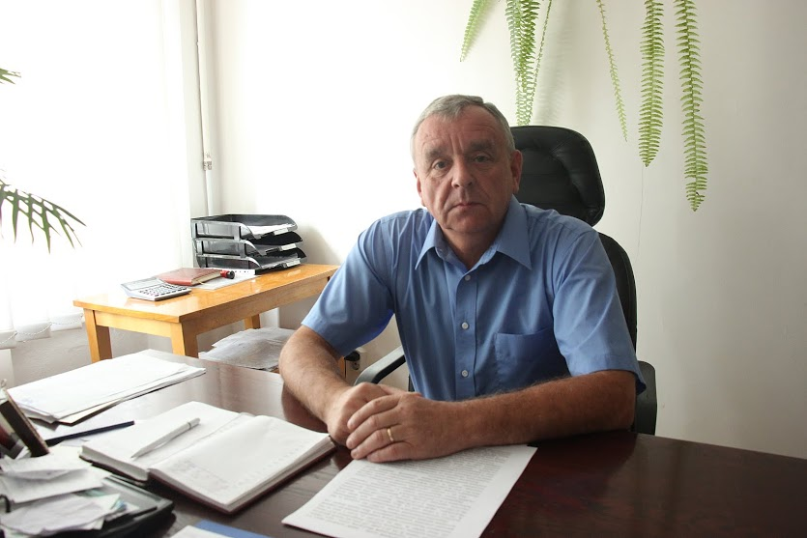
Шановні випускники, батьки та викладачі!
Кожна глава цієї книги, яку ви створили, має щасливе завершення. Успішно складені заліки та екзамени, курсові та дипломні проекти – все це залишилось як приємні спогади.
Я, та всі викладачі коледжу радо вітаємо вас, дорогі випускники, і бажаємо здоров’я, великої удачі, та здійснення всіх ваших мрій, успішного продовження навчання у нашому університеті.
Я радий вітати з святковою подією випускників 2020 року
Природничо-гуманітарного коледжу ДВНЗ «Ужгородського національного університету».
Не дивлячись на складну ситуацію, яка склалася у нас в країні та у цілому світі,
викладачі та ви випускники, успішно пройшли ці, важкі, випробування і усі отримали
дипломи.
Мені та педагогічному складу коледжу дуже хочеться разом з вами, згадати і полистати книгу літопису вашої життєвої дороги в коледжі, який став для вас рідним. Хочеться згадати, як ви вперше перейшли поріг коледжу, час навчання, відео та фото з мудрими наставниками-викладачами, різноманітні зустрічі з цікавими людьми, олімпіади, семінари.
З великою повагою до вас директор та викладачі коледжу.

Slide 3
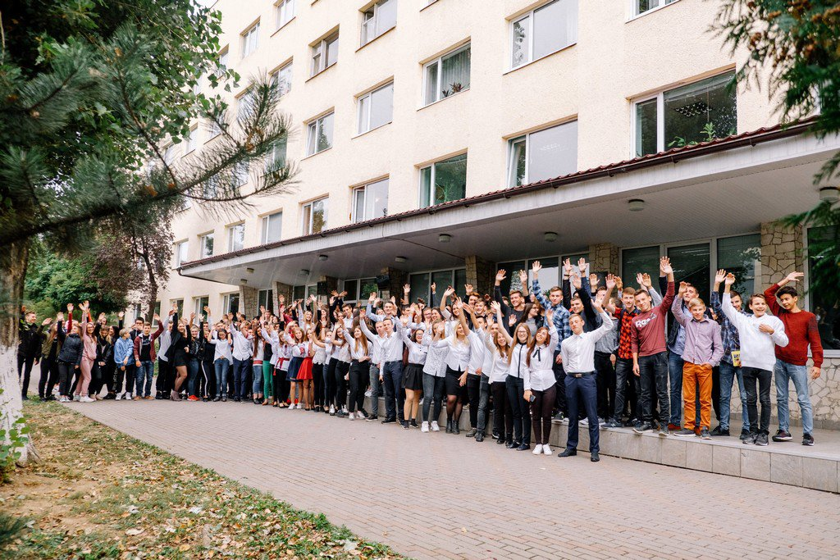

Slide 4
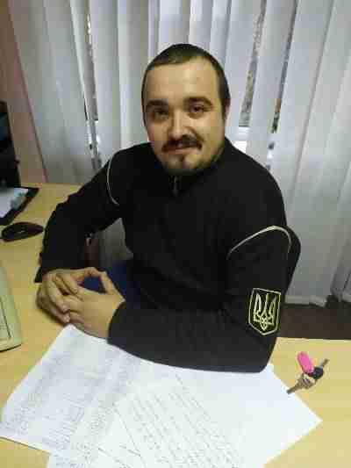
От і настав цей незвичайний день! День святковий, радісний, веселий і водночас сумний. День розставання з навчальним закладом, друзями та наставниками.
Приходить час, коли єдина стежина для всіх випускників розходиться у різні напрямки, відкриваються тисячі доріг, де кожен обере свій особистий життєвий шлях. Ви отримали дипломи з спеціальностями, які необхідні на сьогодні для країни.
Для Вас – це поріг нового часу, професійної зрілості і незалежності, для педагогічного колективу коледжу – хвилювання за подальшу долю своїх вихованців і надія на те, що вона складеться щасливо.
Прийміть найщиріші вітання з нагоди закінчення навчання у коледжі та здобуття фахового рівня молодшого спеціаліста. Нехай час, що був проведений разом з нами, назавжди залишиться у ваших серцях, а ті знання, що ви здобули, стануть вам у пригоді та сприятимуть у виборі життєвого та професійного шляху, і допоможуть у досягненні задуманого.
Нехай у всьому вам допомагає Бог!”
Папп К.С

Slide 5
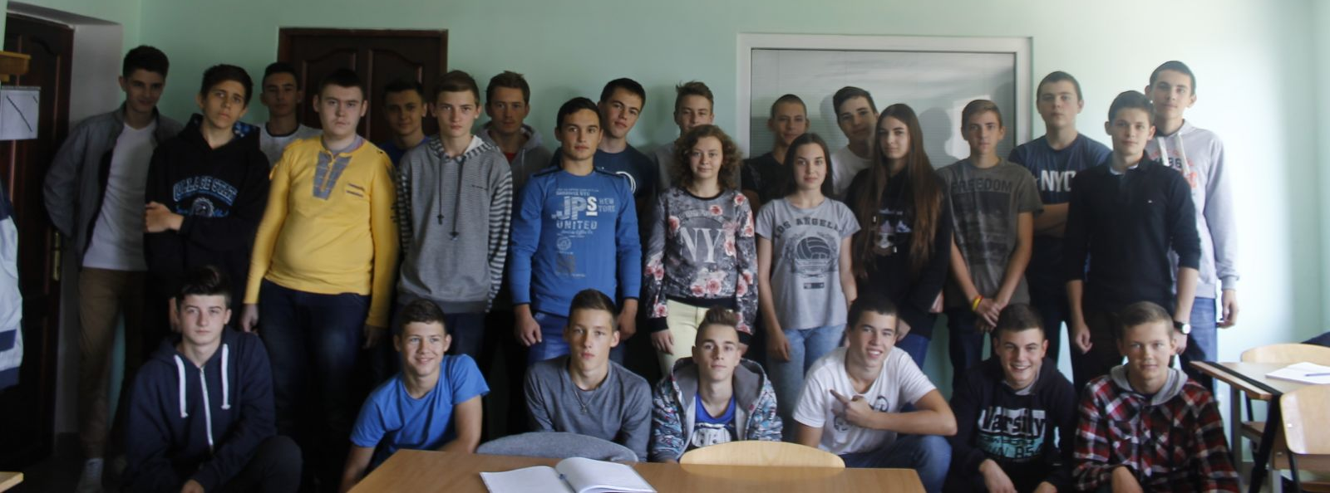
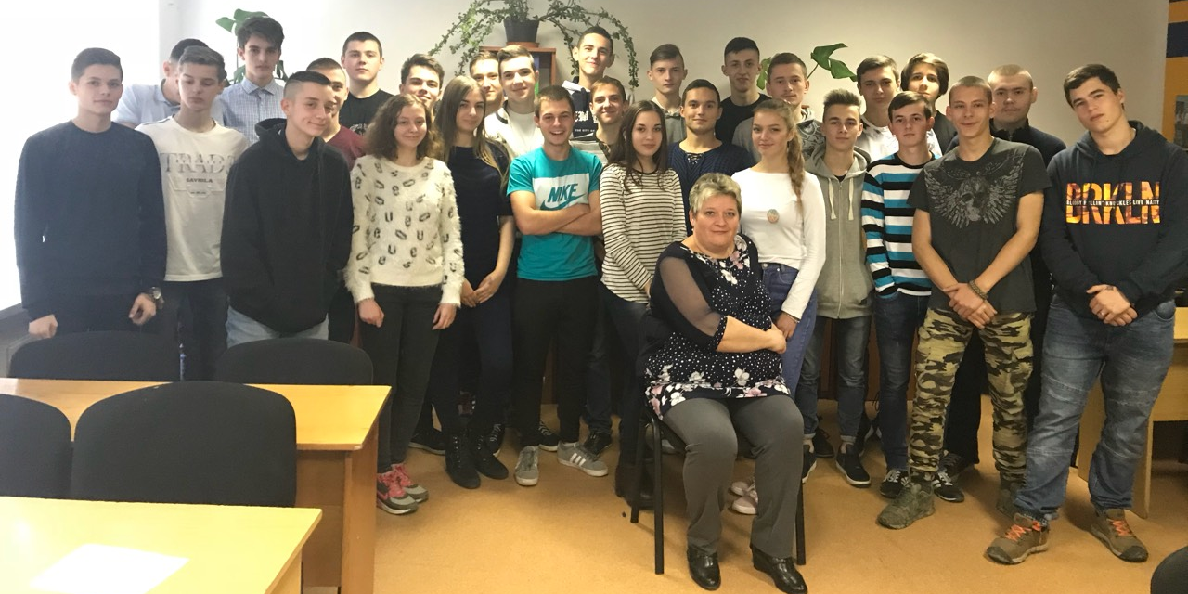
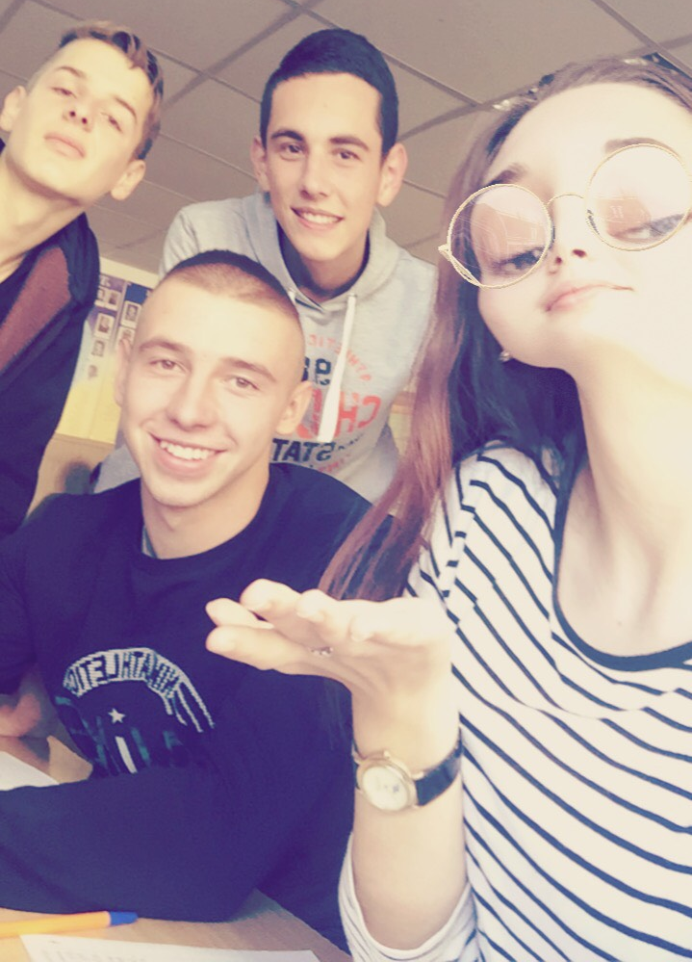
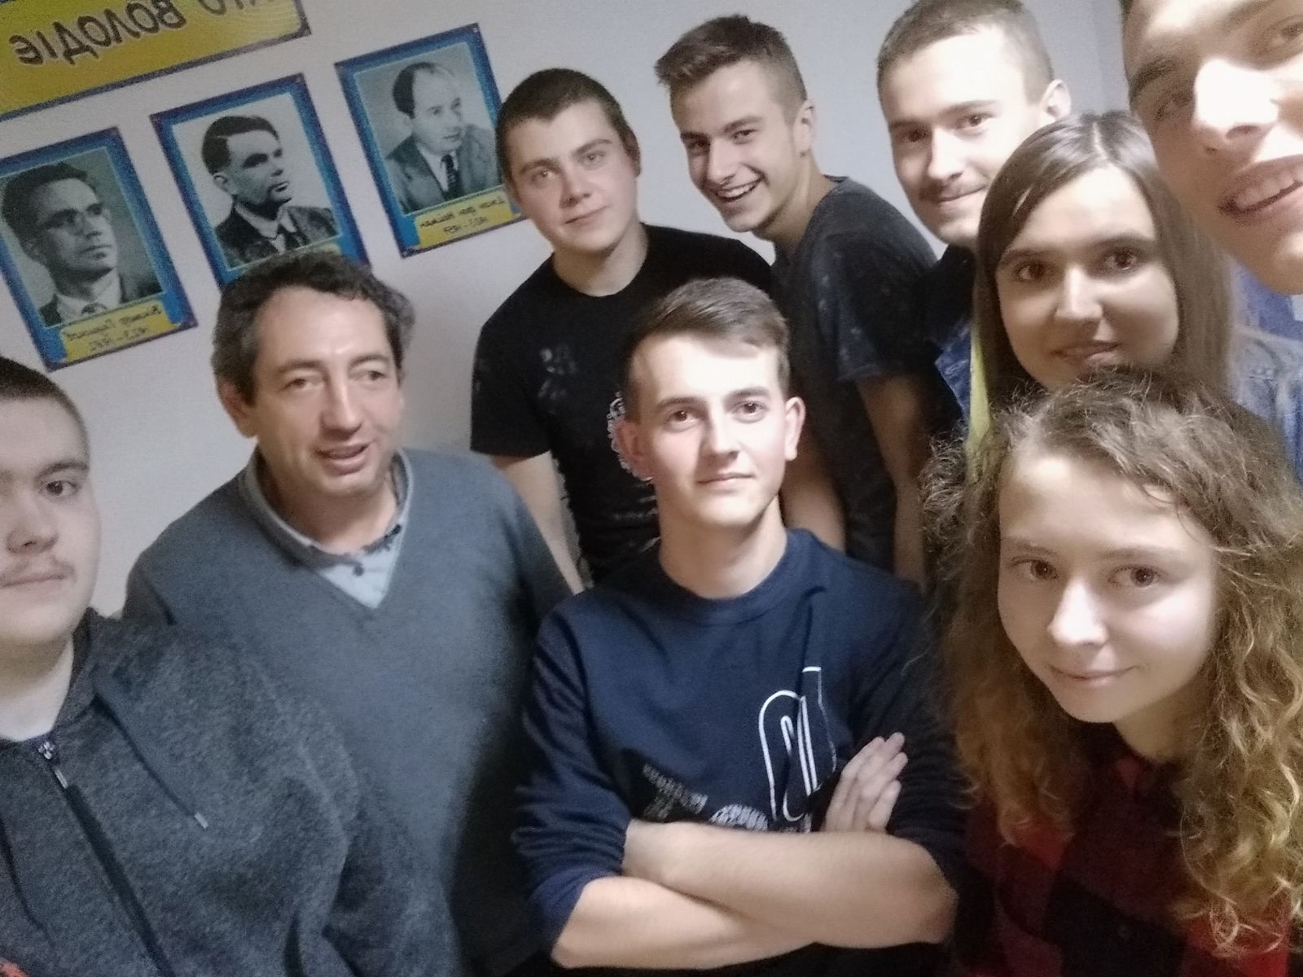
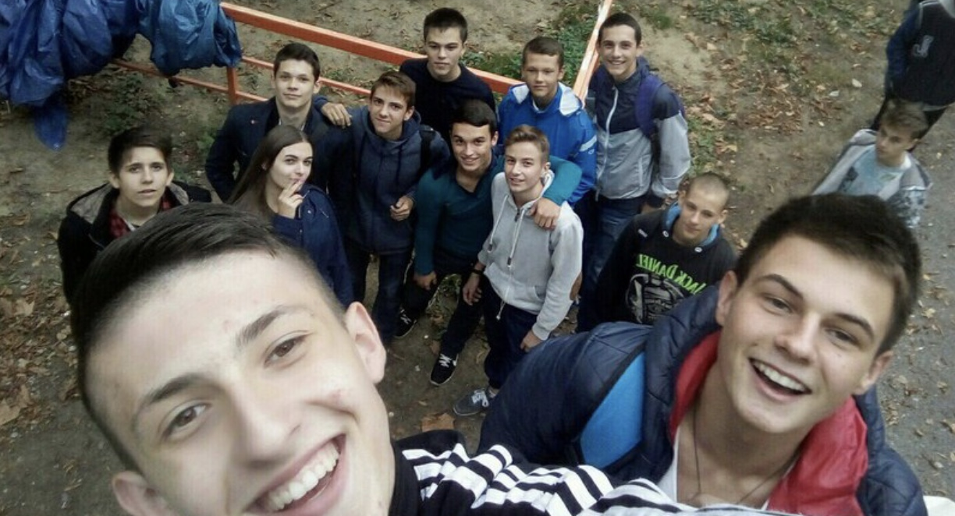
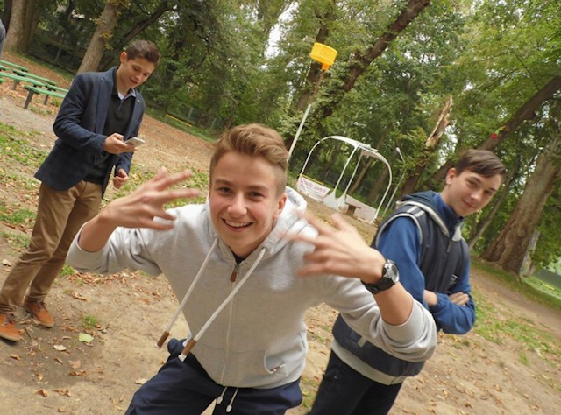
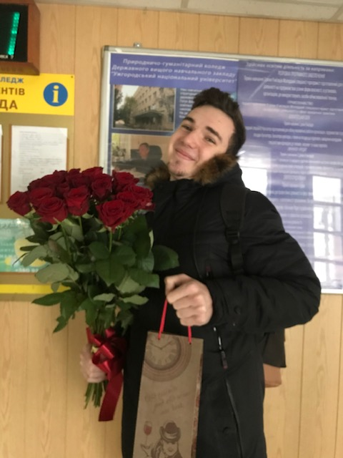
Як швидко промайнули роки студенства. Саме в цей період ви визначалися із своїм місцем у житті, зростали як особистості, пізнавали всі грані людського та професійного існування.
Хочеться, щоб у вашому серці залишилося якомога більше приємних спогадів: перша лекція, перша ніч у гуртожитку,
перше кохання, перша сесія і, звичайно, ми- ваші улюблені викладачі і наставники.
Дорогі наші випускники!
Уже зовсім скоро студентів у коледжі поменшає, але світ поповниться чудовими фахівцями. Ви- наша інтелектуальна еліта, майбутнє свого народу! За словами Гегеля, людина стає тим, ким є, тільки через освіту. Тому будьте креативними особистостями, щоб ваші знання були витребуваними, будьте патріотами рідного краю, держави, коледжу, а головне- будьте Людьми!
У добру путь, випускники! Творіть добро!

Slide 6
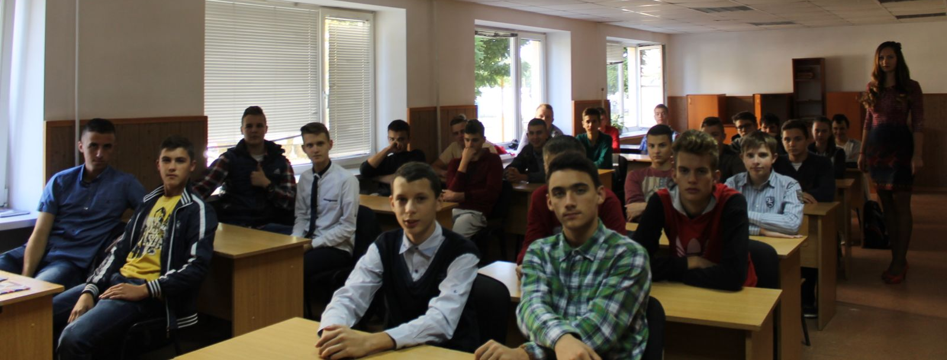
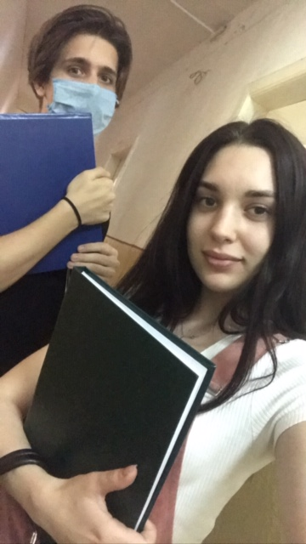
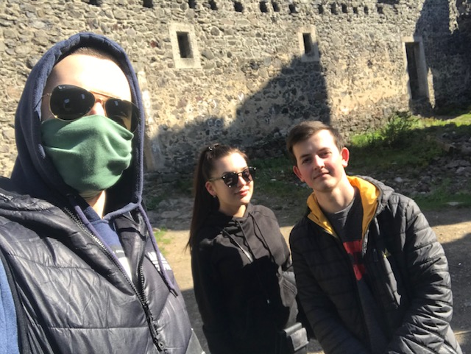
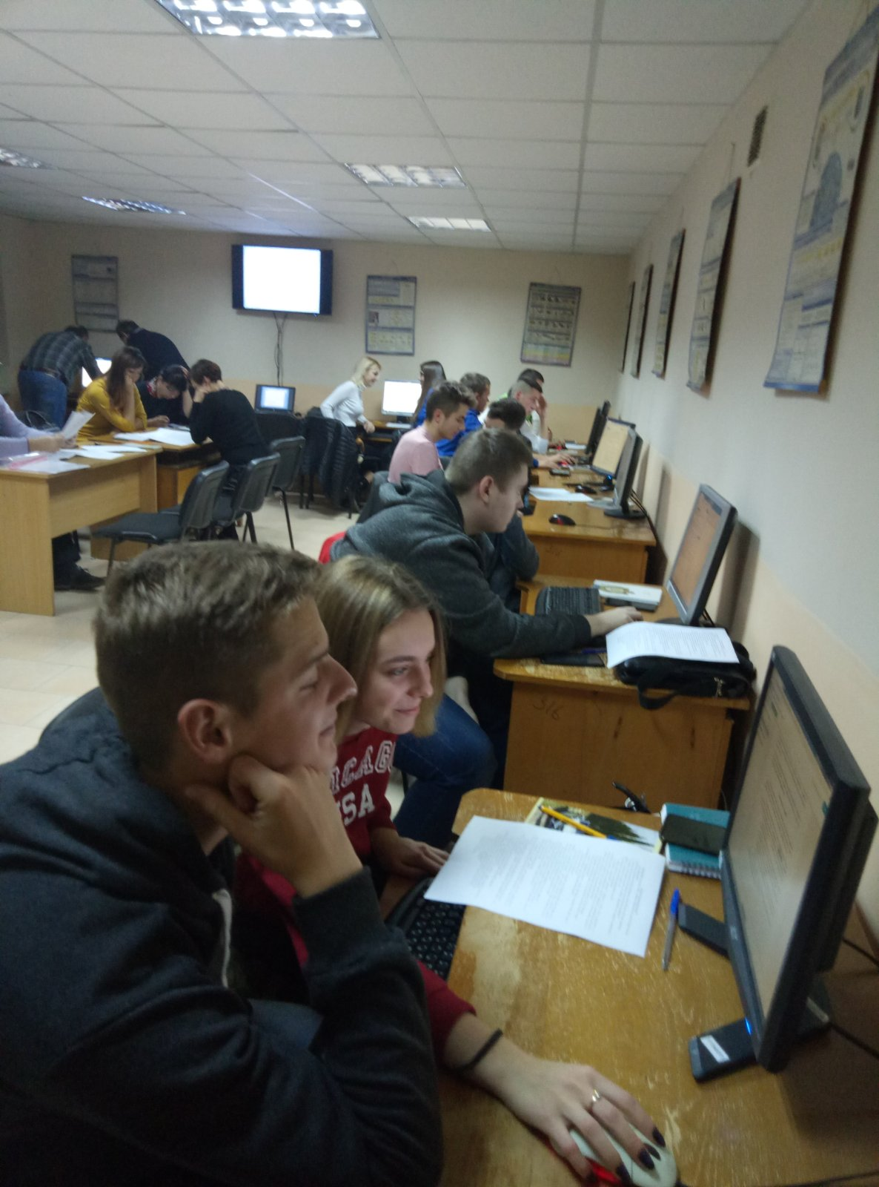
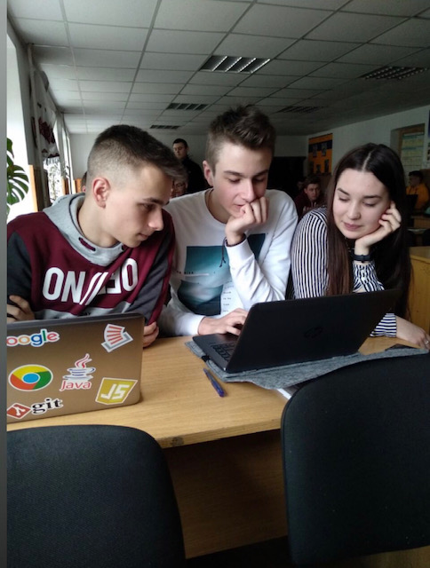
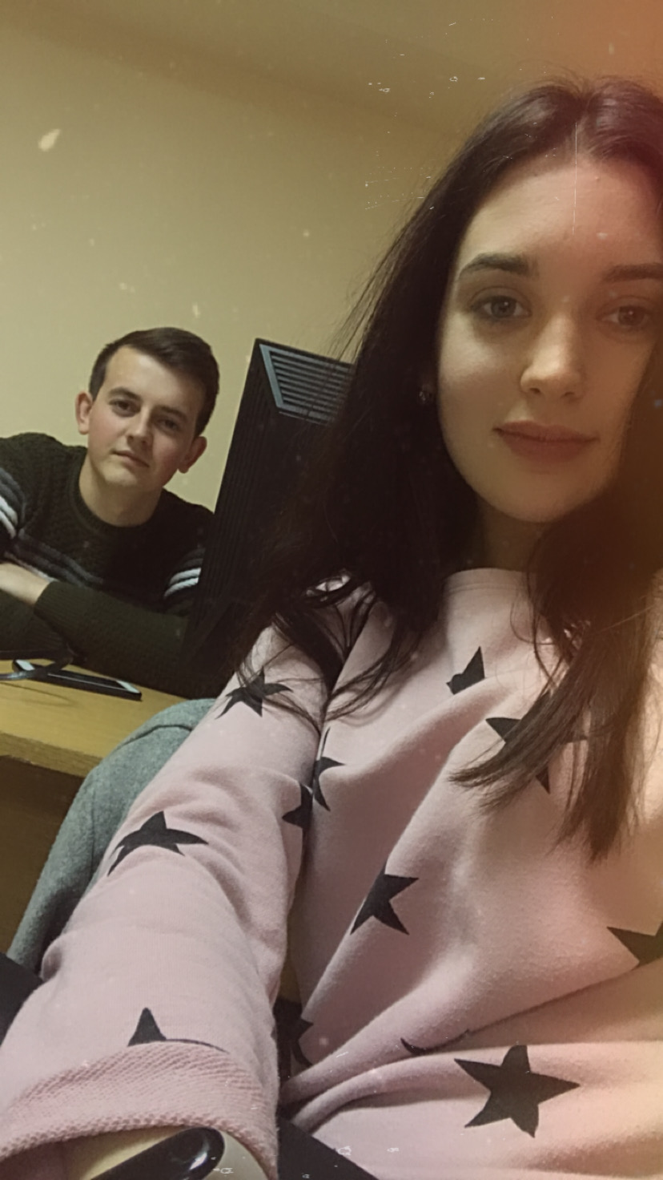
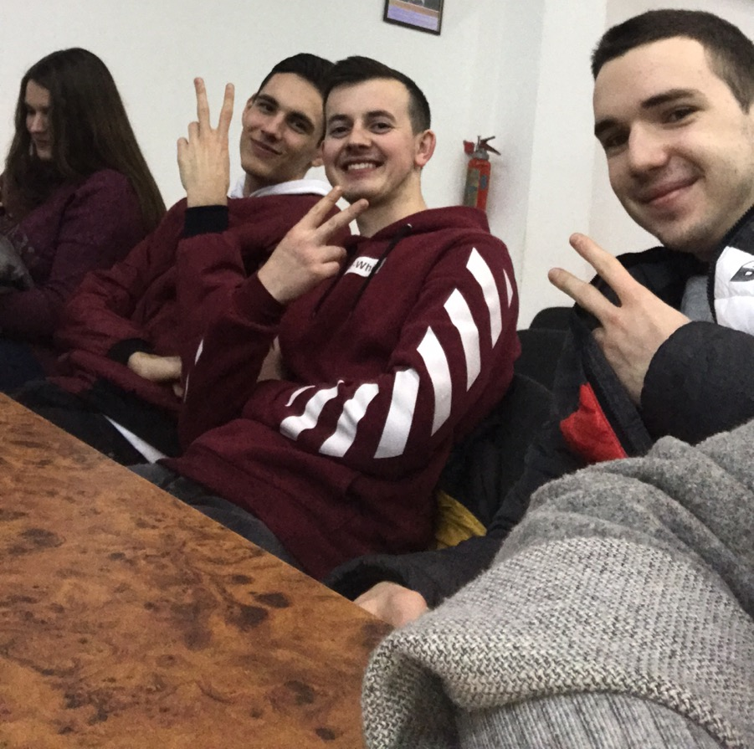
Вітаю з випускним і бажаю від щирого серця сміливо ступити на стежку дорослого життя, взявши з собою свою мрію і теплі юнацькі спогади. Хай вам у всьому допомагає удача і наполегливий характер, підтримка близьких людей і відмінний настрій.
КН-41 – Іванишин О.Л.; КН-42 – Лукавська А.В.
Бажаю щоб кожен знайшов себе у професії, яку ви здобули. І нехай ці роки навчання будуть не даремні. Хай кожному з вас цей диплом в житті допоможе і стане в нагоді.

Slide 7
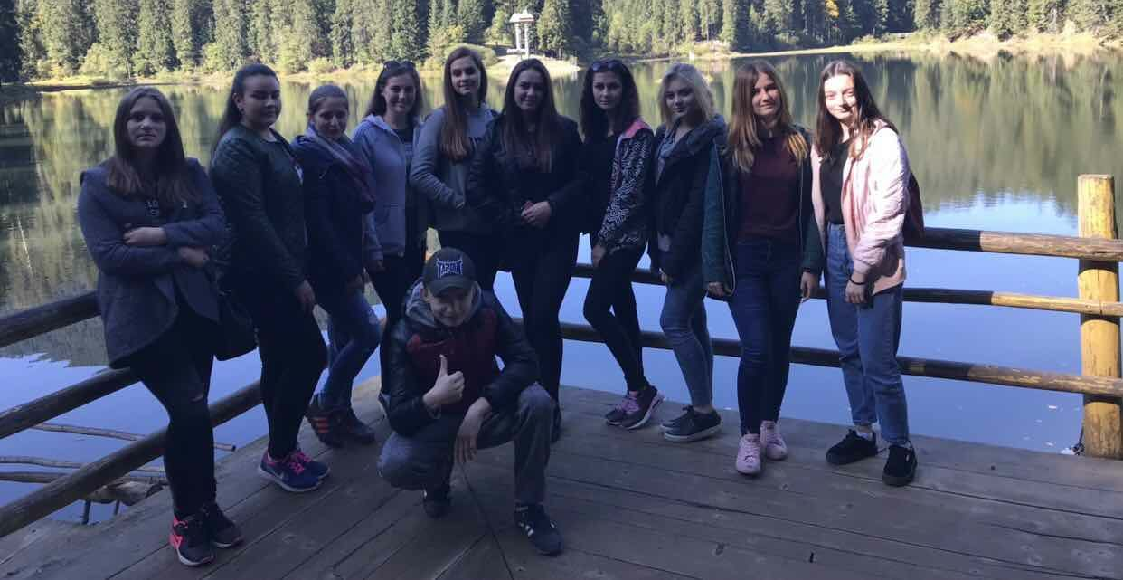
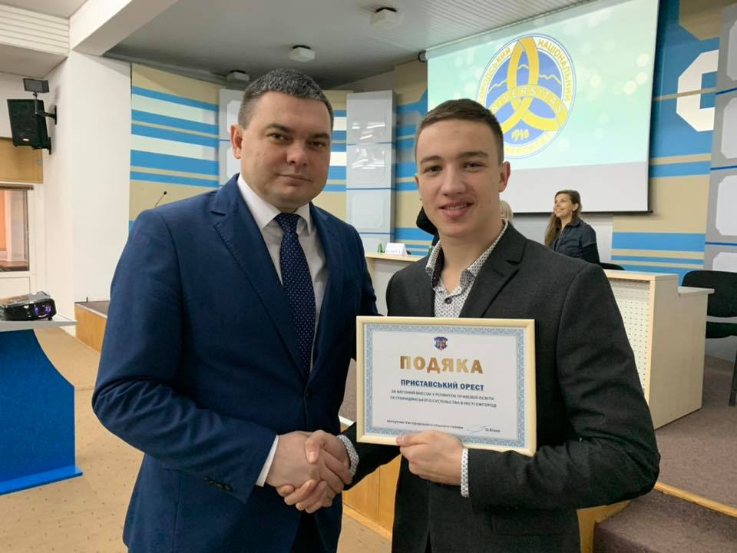
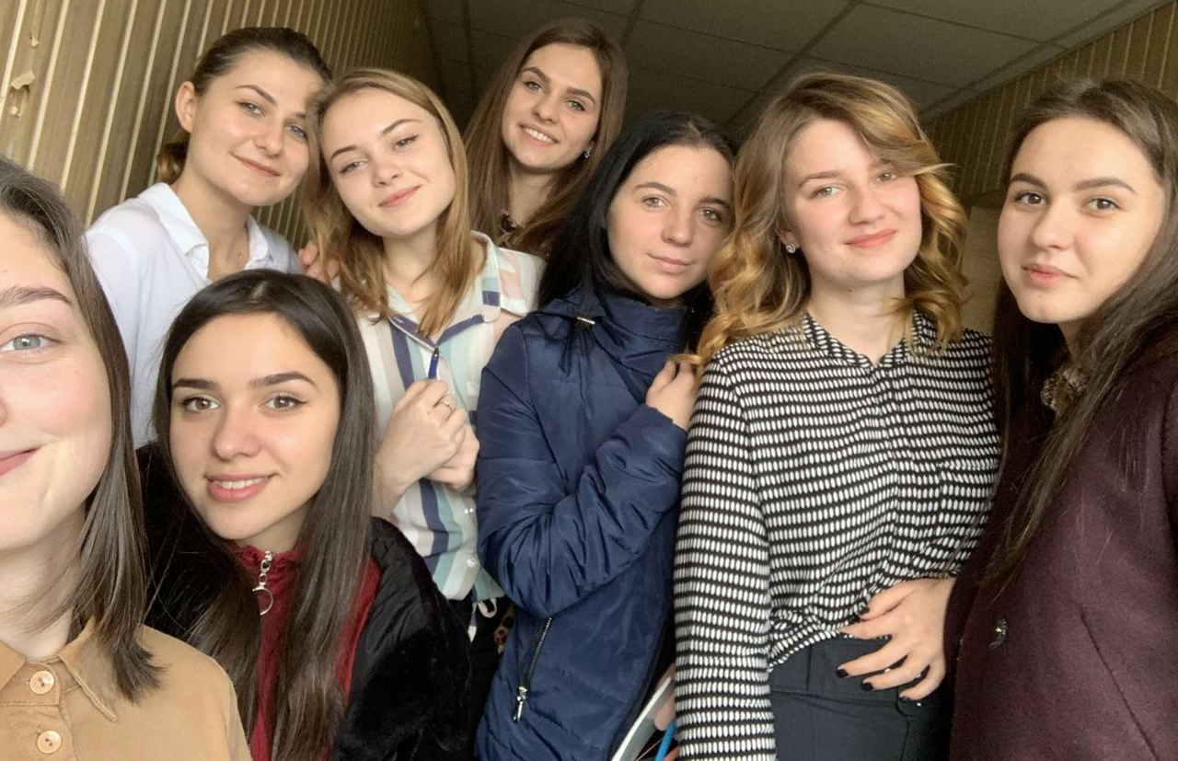
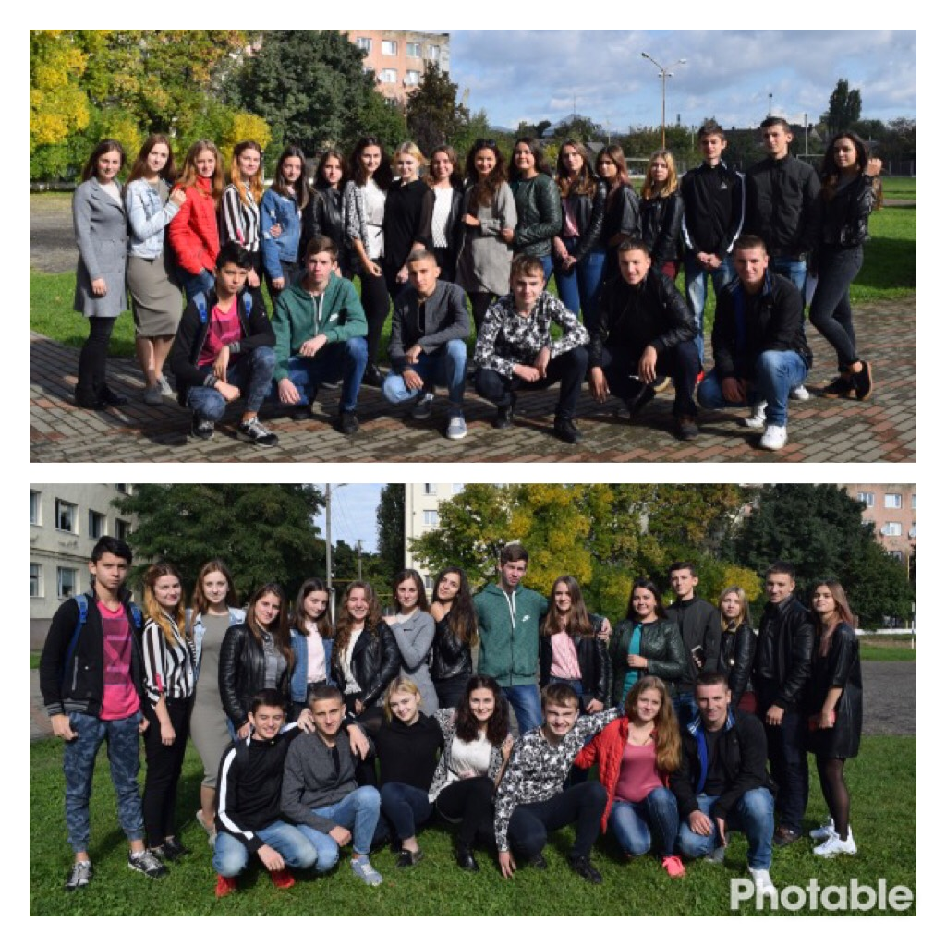
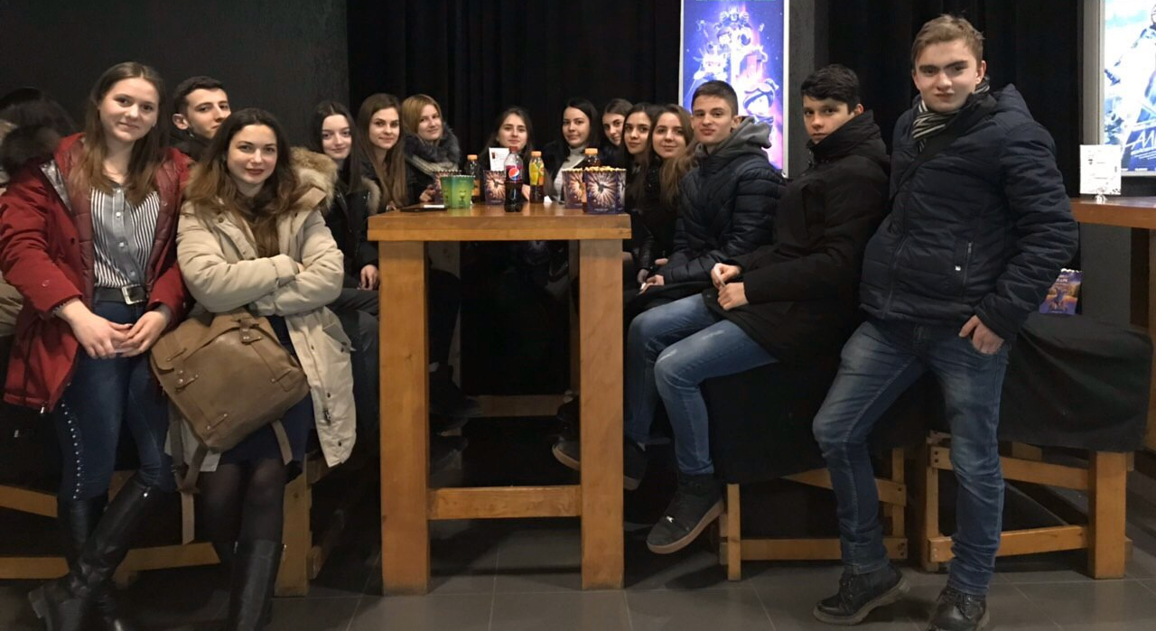
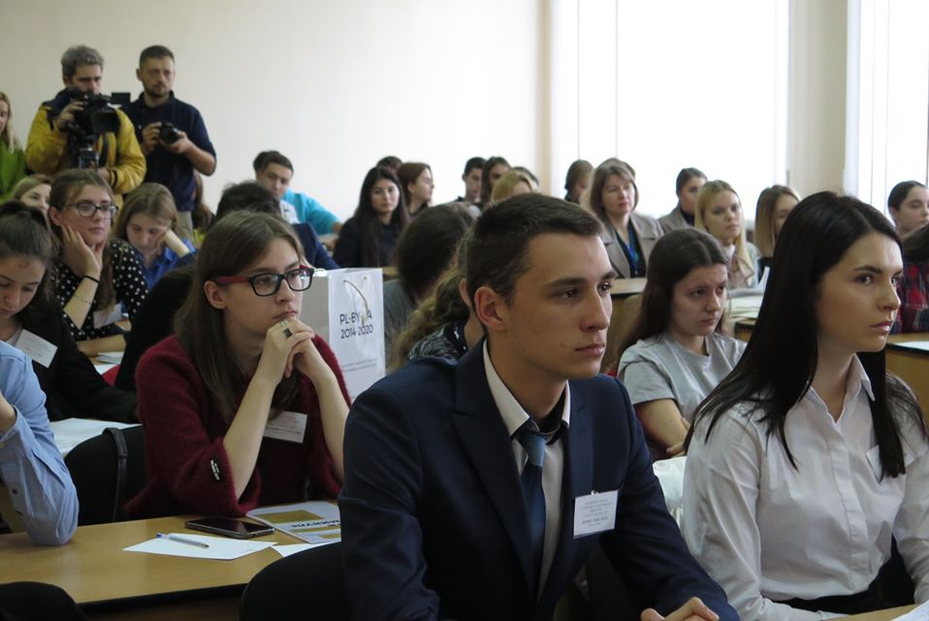
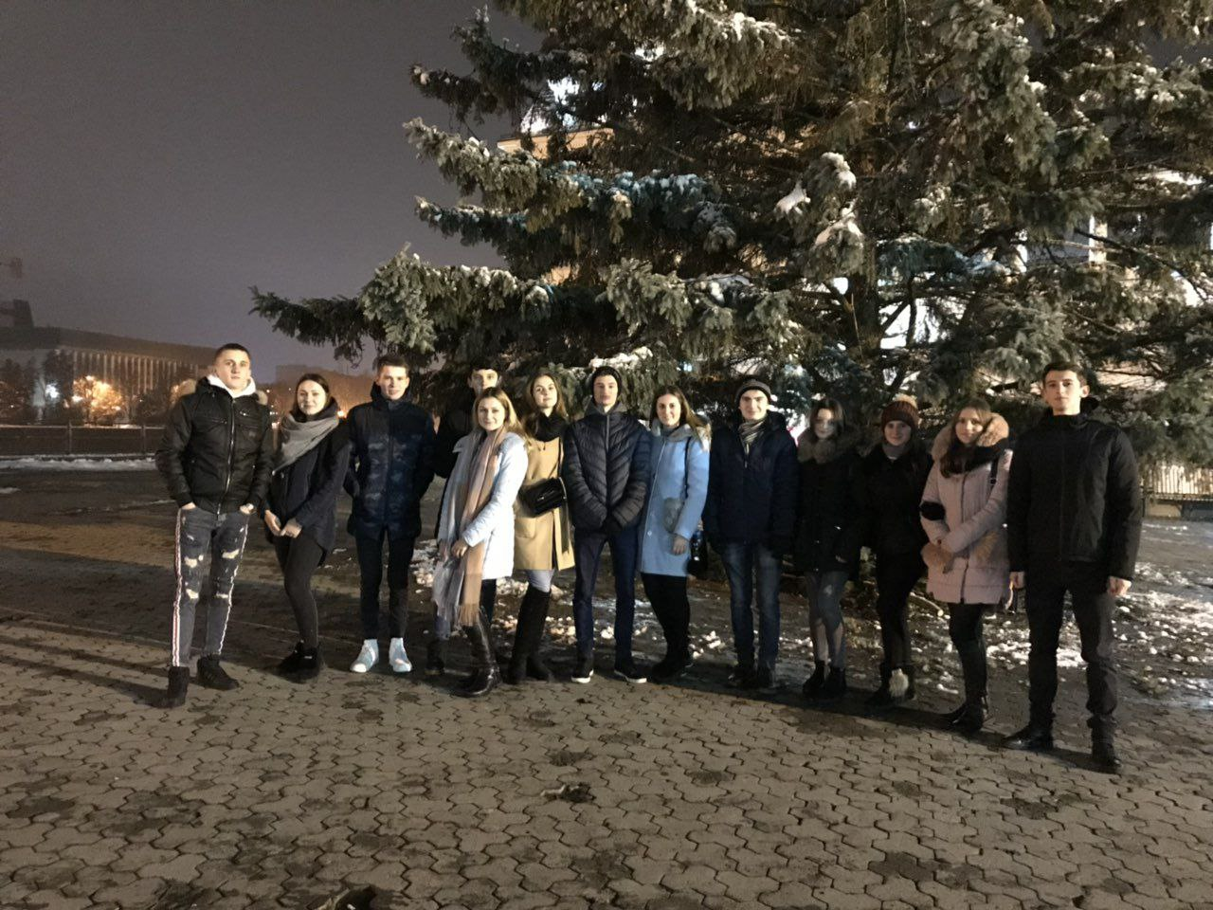
Дорогі мої студенти,
Ви дорослі, красиві, натхненні, Кращі з кращих на цілій землі. Що вам побажати На порозі нового життя? Перш за все: цінуйте батька й матір, Не жалійте їм свого тепла. Не робіть нікому зла і кривди, За добро добром спішіть віддать. Хай щастить вам завжди і в усьому. Не зазнайте горя і біди. Майте друзів вірних на дорозі, З ними легше по житті іти.
Пр-42 Черевко І.І.

Slide 8
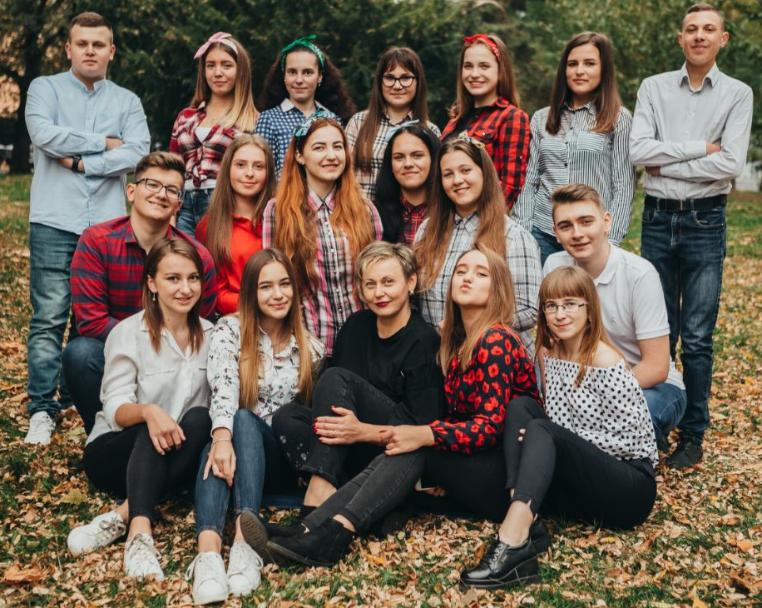
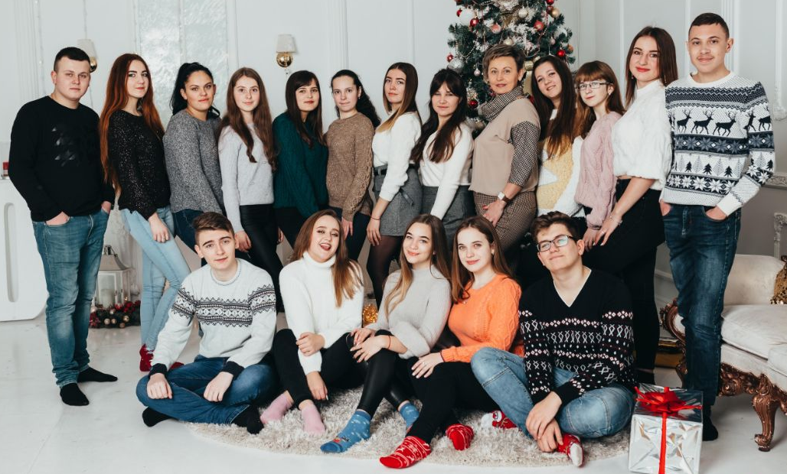
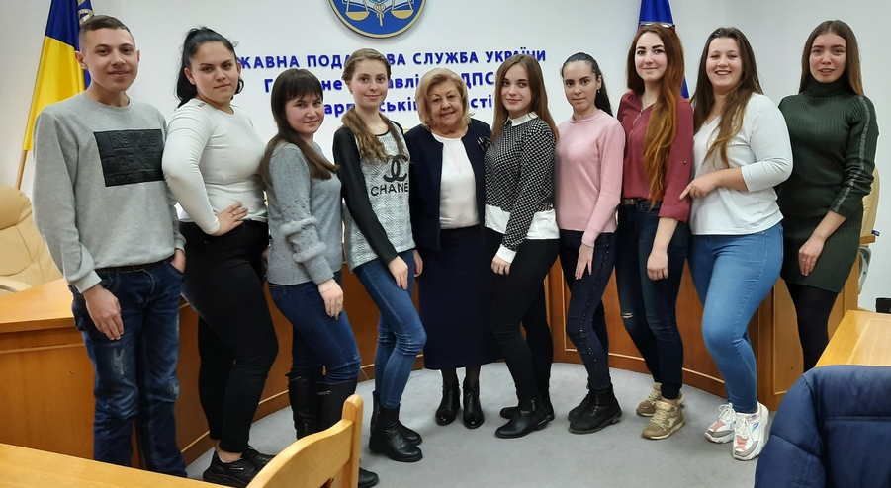
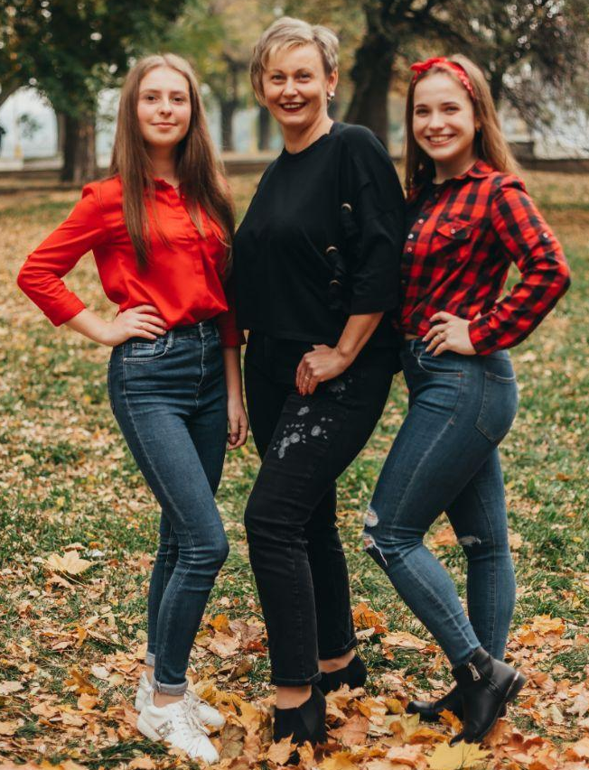
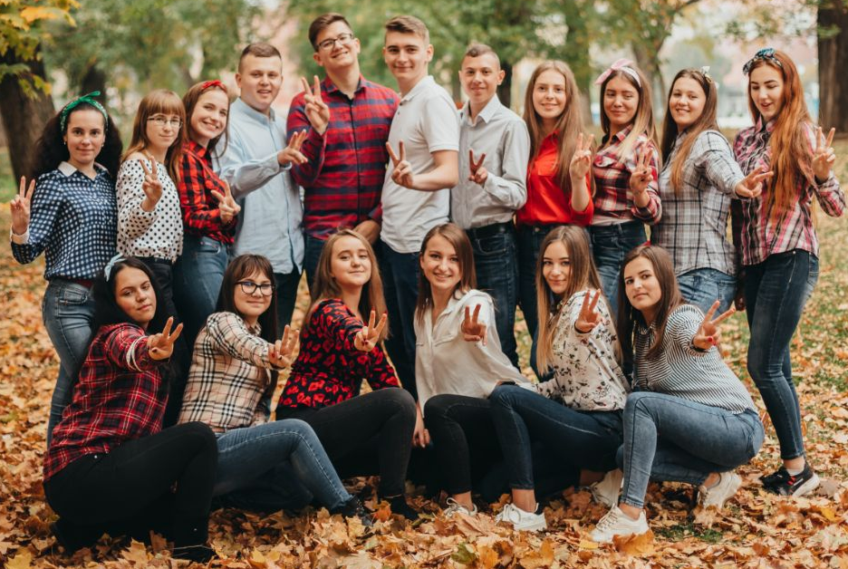
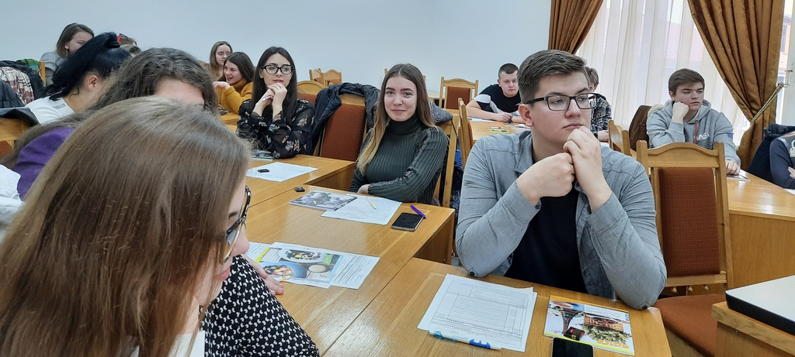
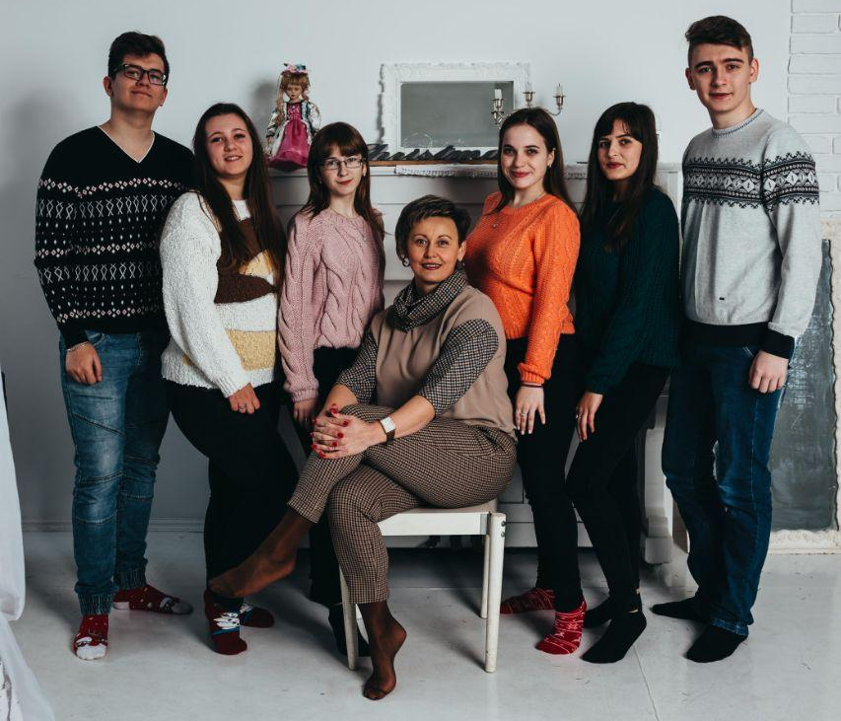
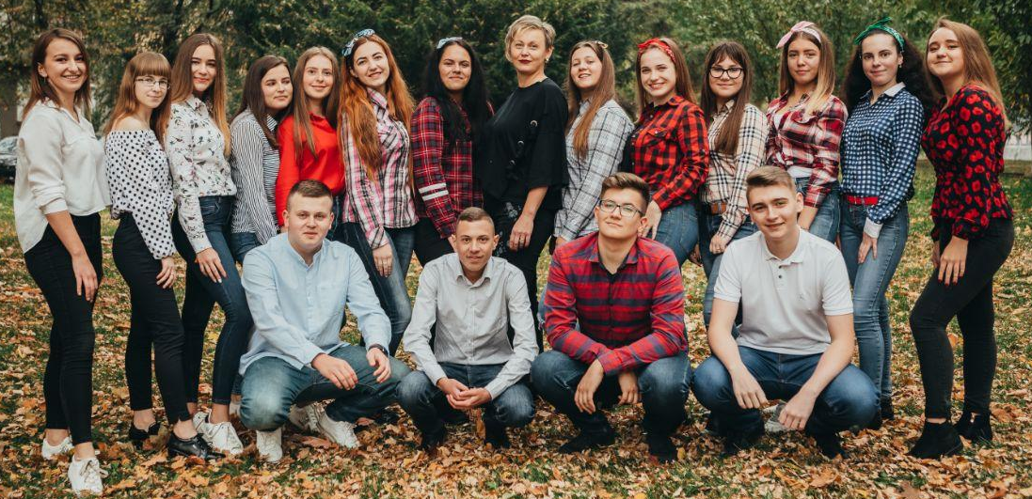
Милі і дорогі наші випускники! Вітаємо вас із закінченням коледжу! Бажаємо всім рівних доріг і попутного вітру!
Нехай у вашому житті буде багато добра, нехай завжди буде в серці любов, а поруч ідуть друзі, які підтримають і допоможуть!
Нехай усі ваші заповітні мрії збудуться найкращим чином, і ви зі стійкістю, мужністю і терпінням переможете всі неприємності і подолаєте всі перепони!
Бігар Н.М

Slide 9
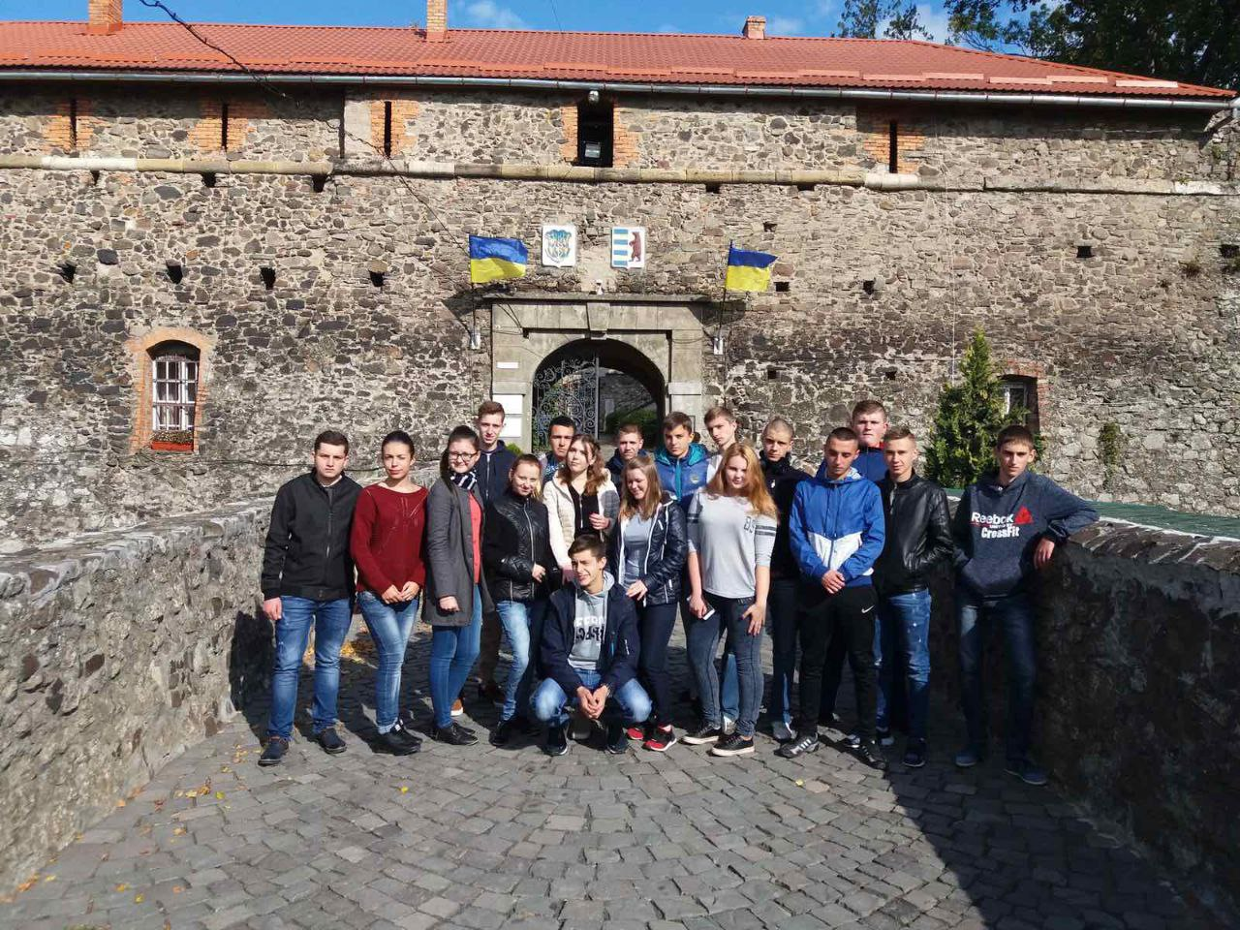
Сьогодні можна привітати наших випускників із закінченням ПГКДВНЗ «УжНУ» Багато всього пройдено разом, і кожен тепер піде своїм шляхом. Але ці роки залишаться в серці на все життя, як найяскравіші, наповнені враженнями і подіями, дружбою і єдністю. Бажаємо вам великих досягнень і задоволення, щастя і достатку!
БІлей Н.М.

